Slide 1
Mikroprozessortechnik WS2020 Termin1
Mit Manfred Pester
und Tutor

Slide 2
Akustiktest
Bin ich, der Moderator, gut zu hören?
Umfrage mit ja/nein starten.
Je nach Ergebnis reagieren.
..

Slide 3
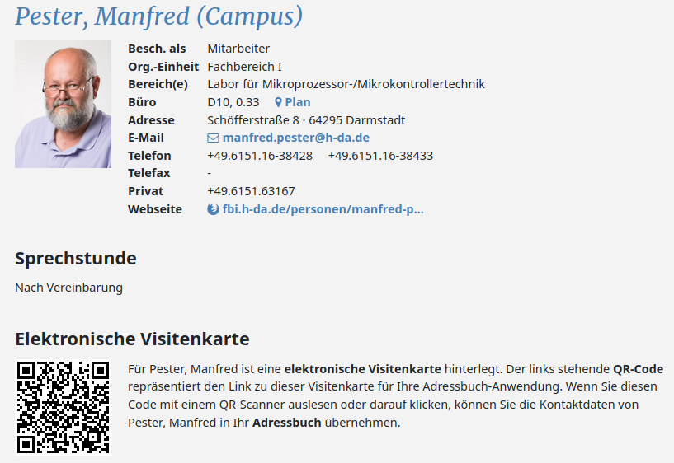
Kontakt

Slide 4
Anwesenheit
Prüfen der Vornamen und Namen
Evtl. Zeit geben um Profil zu bearbeiten
Teilnehmerzahl und Anwesende übernehmen

Slide 5
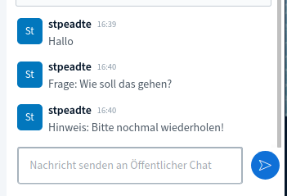
BigBlueButton (BBB) Netiquette
Der Moderator hat das Wort!
Alle Mikros sind möglichst ausgeschaltet
Aufzeichnung starten ist verboten!
Rednerliste wird unter „Öffentlicher Chat“ geführt.
Frage: „….?“
Hinweis: „….!“
..

Slide 6
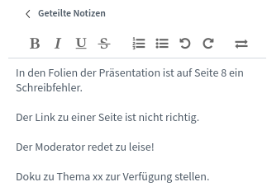
Geteilte Notizen
Hier können z. B. Fragen, Anregungen, .. rein geschrieben werden, welche zu einem späteren Zeitpunkt noch bearbeitet werden sollten.
Wer möchte kann hier
auch protokollieren.
Die hier rein geschriebenen
Infos können/sollten, damit
diese nicht verloren gehen,
gespeichert werden.

Slide 7
Unterlagen
Beim Vorlesung haltenden Professor
Über die Seite vom Laboringenieur
https://fbi.h-da.de/personen/manfred-pester/
Über die Seite des Mikroprozessorlabor
https://fbi.h-da.de/studium/labore/mikroprozessor/
Auf zentralem zur Verfügung gestelltem Laufwerk
userv-shell.fbi.h-da.de/home/groups/LabDisk/MI
https://userv.fbi.h-da.de/LabDisk/MI
Vom Labor Mikroprozessor D10/0.32 aus auch unter
/mnt/Originale/mps zur Zeit nicht aktuell
..

Slide 8
Durchführung der Praktika
In den Blöcken wie durch Stundenplan vorgegeben
Je nach Semesterlänge mind. 5 Termine
Vorbereitung mit den zur Verfügung gestellten Unterlagen
Unterstützung bei den Tests während der Praktika und offenen Laboren
Beurteilung der Leistung
Protokollierung der Ergebnisse/Erkenntnisse
..

Slide 9
Durchführung der Praktika
14-tägig mind. 5 Termine
erster Termin Mo, 2. November 2020 12:00 Uhr im virtuellen Raum D10/00.32 (Mikroprozessorlabor)
https://rooms.fbi.h-da.de/r/D10/00.32
letzter Termin Fr, 13. Februar 2021 16:00 Uhr
Anwesenheitspflicht, Fehlen nur mit ärztlichem Attest
Testate pro Termin für Vorbereitung + Durchführung + Protokoll des letzten Praktikum
Beim letzten Praktikumstermin wird die Zulassung für die Teilnahme an der Klausur festgestellt.
..

Slide 10
Vor- und Nachbereitung
Es werden auch offene Laborzeiten (Tutorien) angeboten. Diese sind im Laborbelegungsplan ausgewiesen.
“https://userv.fbi.h-da.de/LabDisk/MI/R_D10_0.32.html“
oder
“https://userv.fbi.h-da.de/LabDisk/MI/R_D10_0.35.html“
Achtung AUCH HIER GILT:
MAX. 16 Personen gleichzeitig + Tutoren

Slide 11
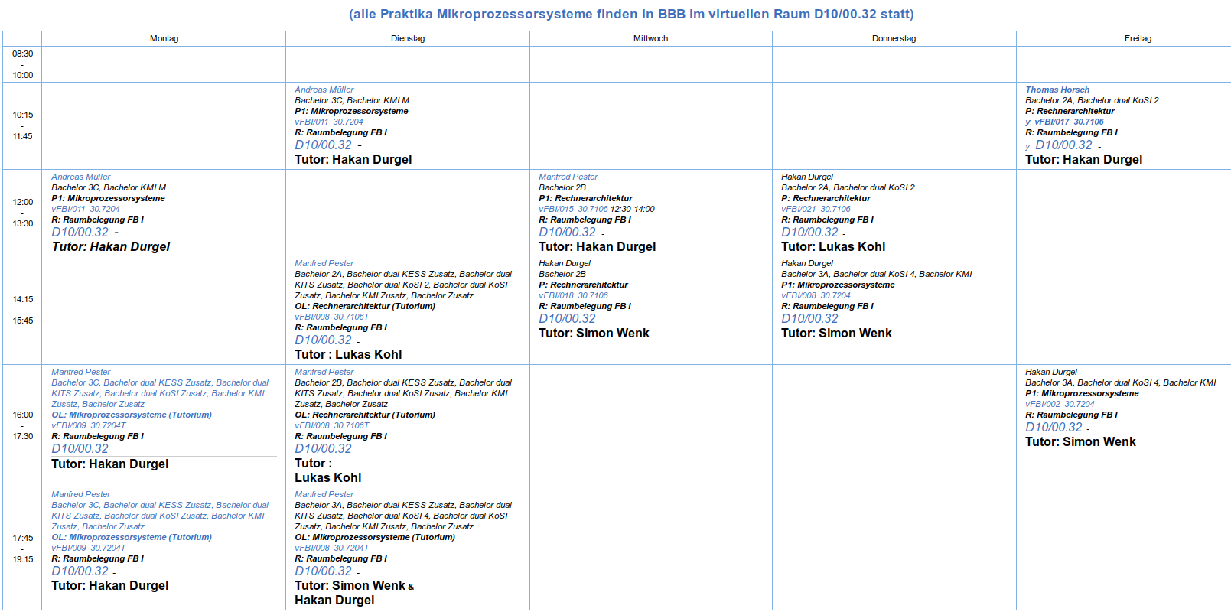
Laborplan

Slide 12
Termin1.pdf
Anschauen der Aufgabenstellungen
VirtualBox „Virtuell_RA_MPS_WS2020.OVA“
Umgang mit der Entwicklungsumgebung
Testen der Programme im Simulator
Testen auf einem System
Testen von Aufgabe 5 auf einem Entwicklungs-System im Labor
..

Slide 13
VirtualBox
Wer hat in Rechnerarchitektur mit VirtualBox und dem Image:
Virtual_RA_MPS_SS2020
zu tun gehabt.
Mit dieser könnte weiter gearbeitet werden.
Aber es gibt auch ein neues Image:
Virtual_RA_MPS_WS2020

Slide 14
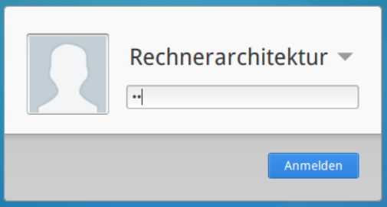
VirtualBox
Nach dem Importieren und dem Start der virtuellen Maschine
Virtuell_RA_MPS_WS2020
melden Sie sich an.
Passwort: fs

Slide 15
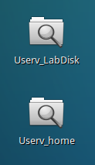
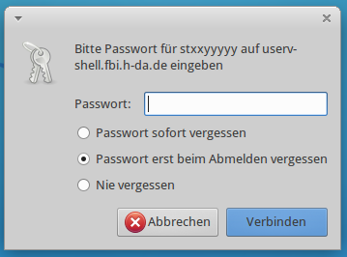
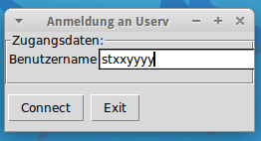
VirtualBox
Mit den beiden Icons können verschiedene Verbindungen hergestellt werden:
Userv_LabDisk stellt eine
SFTP- Verbindung zu LabDisk her.
Userv_home stellt eine
SFTP-Verbindung zu Ihrem home auf
Userv her.

Slide 16
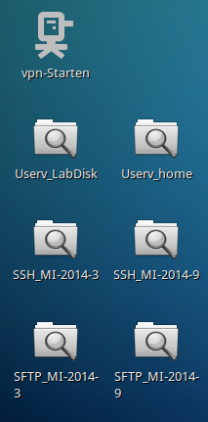
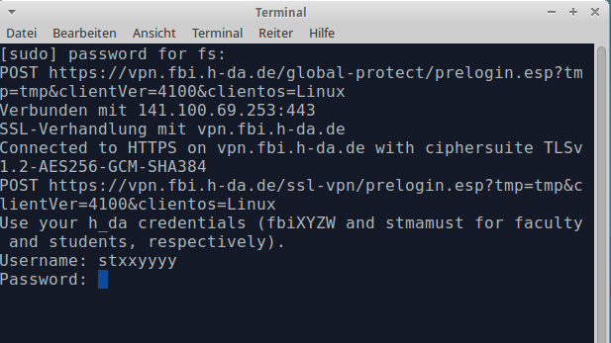
VirtualBox
Es befinden sich auf dem Desktop verschiedene Icons. Mit „vpn-Starten“ wird ein Virtuelles Privates Netzwerk gestartet, welches die Verbindung zu Rechnern der h_da ermöglicht. Es wird das Root-Passwort “fs“ benötigt und anschließend die studentischen An- meldedaten. Die Konsole nach dem Verbinden nicht schließen.

Slide 17
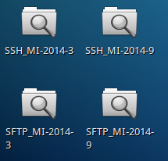
VirtualBox
SSH_MI-2014-9 baut eine X-fähige Konsolenverbindung zum Laborrechner MI-2014-9 auf.
SFTP_MI-2014-9 stellt eine SFTP-Verbindung zum Laufwerk /mnt/Daten auf dem angegebenen Rechner her.

Slide 18
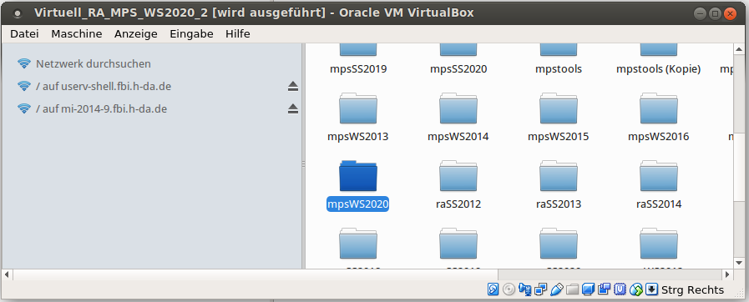
VirtualBox
Hier liegen die Quellen
Kopieren Sie sich diesen Ordner in Ihr home.

Slide 19
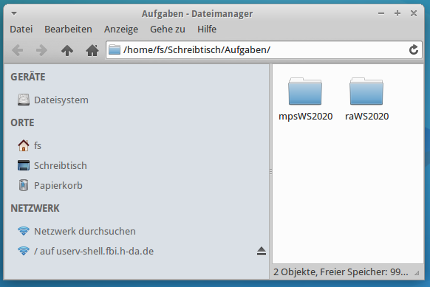
VirtualBox
Um in der virtuellen Umgebung zu arbeiten, kopieren Sie sich den zur Veranstaltung gehörenden Ordner in Ihren Aufgaben-Ordner.

Slide 20
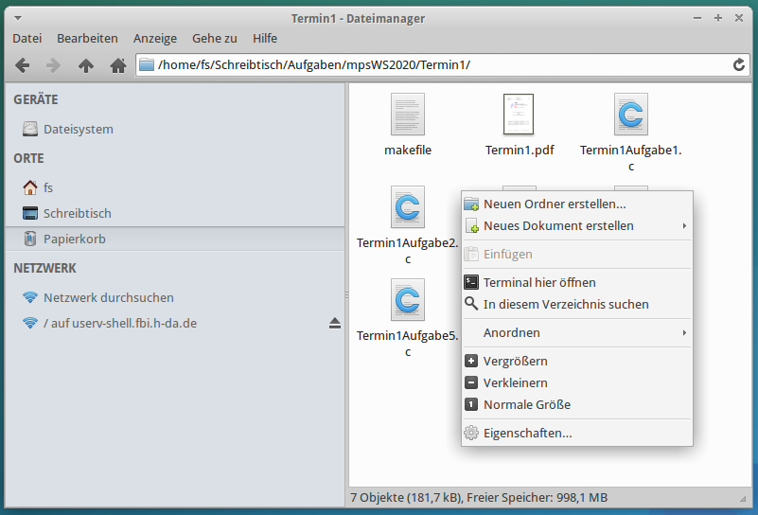
VirtualBox
Wechseln Sie in den Arbeitsordner und starten ein Terminal

Slide 21
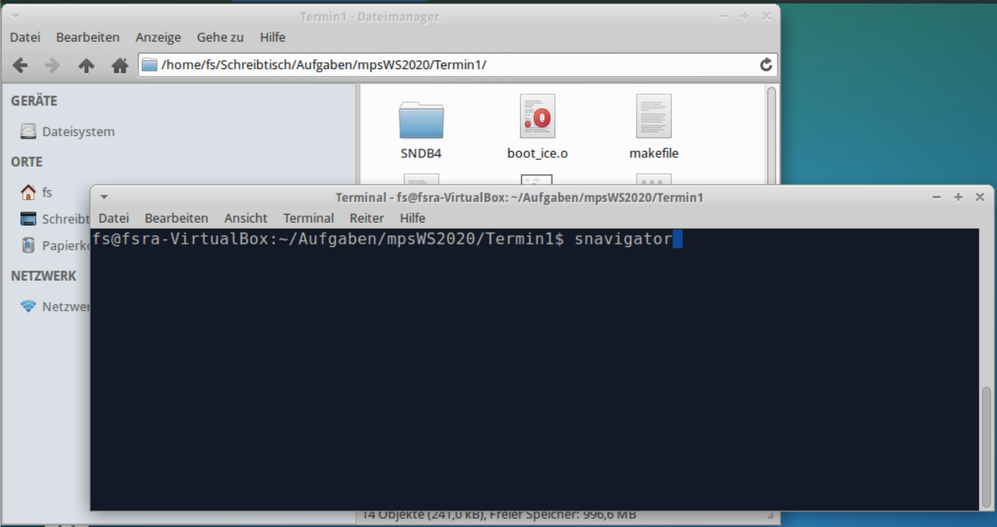
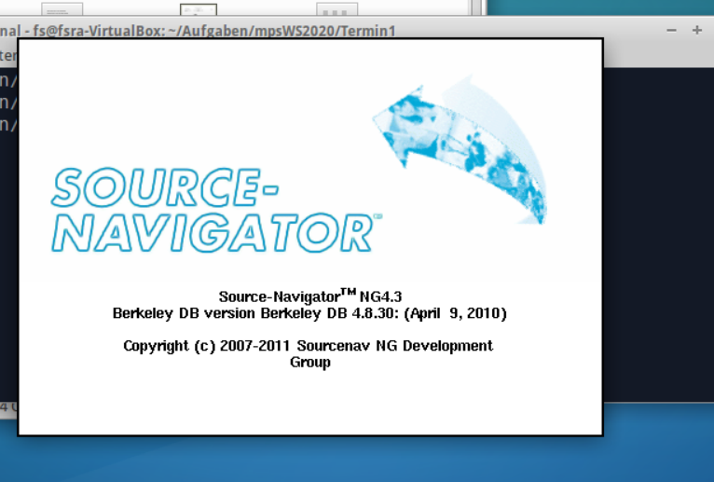
SOURCE-NAVIGATOR
Starten Sie den

Slide 22
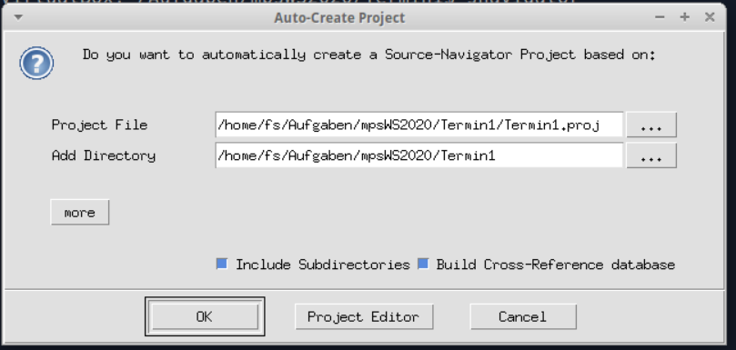
SOURCE-NAVIGATOR
Erzeugen Sie ein New Project …
und übernehmen die Einstellungen passend zu Ihrem Arbeitsordner

Slide 23
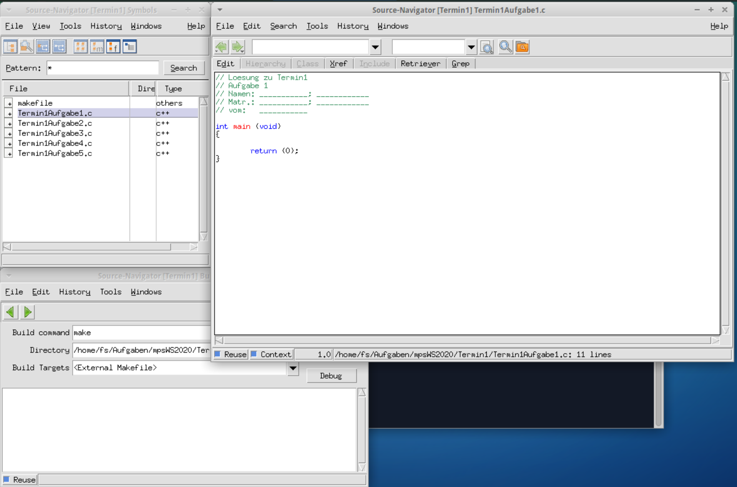
SOURCE-NAVIGATOR
Richten Sie sich Ihren Desktop ein.

Slide 24
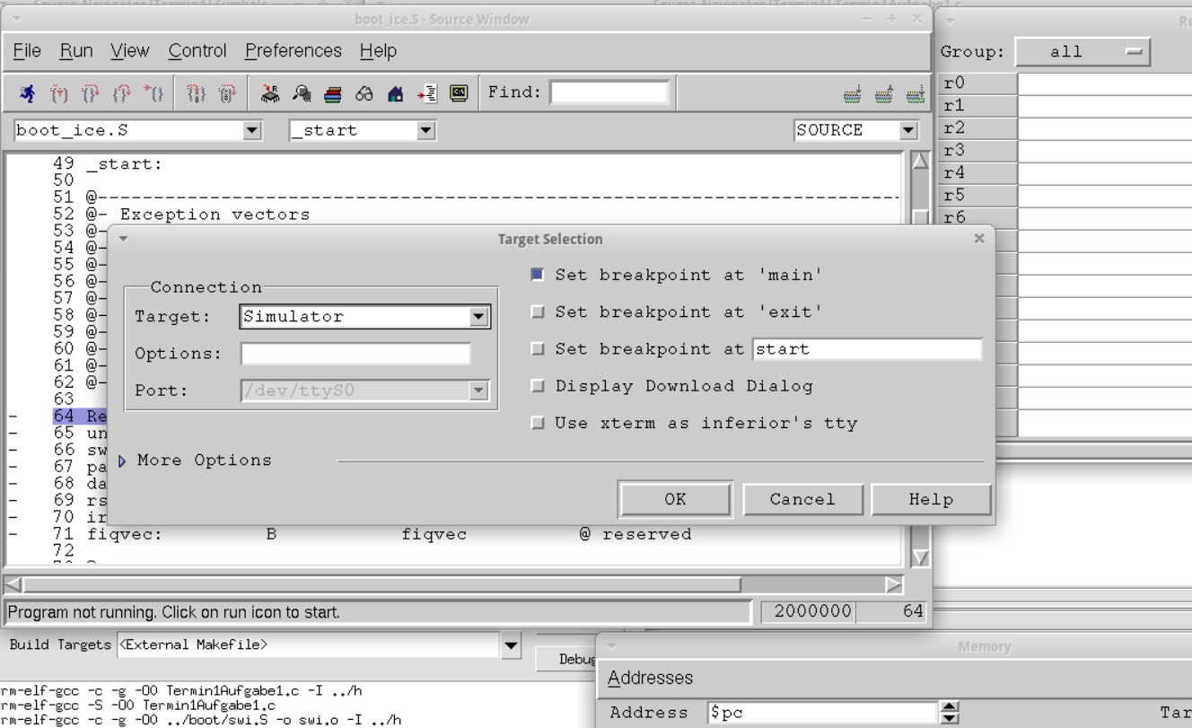
SOURCE-NAVIGATOR
Tests sind in dieser Umgebung, wie in Rechnerarchitektur gelernt und hoffentlich auch praktiziert, nur im Simulator möglich.

Slide 25
SOURCE-NAVIGATOR
Es kann nun eine der ersten Aufgaben im Simulator vorgeführt werden.
Die Antworten zu den gestellten Fragen können nun gemeinsam bearbeitet/besprochen werden.
….

Slide 26
Arbeitsblatt

Slide 27
Testen auf einem System
Hierzu können wir uns auf einem Laborrechner anmelden.
Auf dem Laborrechner arbeiten wir dann in unserem Home auf userv.
Hierzu sollten wir zuvor unseren Arbeits-/Projektordner mpsWS2020 nach userv in unser Home kopiert haben.

Slide 28
Testen auf einem System
Die Laborrechner bieten auch eine, für alle Benutzer zur Verfügung stehende, Partition lokal auf dem Rechner.
„/mnt/Daten“
Auf dieser Partition gibt es einen vorbereiteten Ordner
„/mnt/Daten/mpsWS2020“
Wir brauchen dann nur die ...

Slide 29
Testen auf einem System
Bearbeitete Quelle z.B.
  Termin1Aufgabe5.c
in den entsprechenden Ordner kopieren.
Aus dem Projektordner, wie zuvor gezeigt, den snavigator starten und ein neues Projekt anlegen.

Slide 30
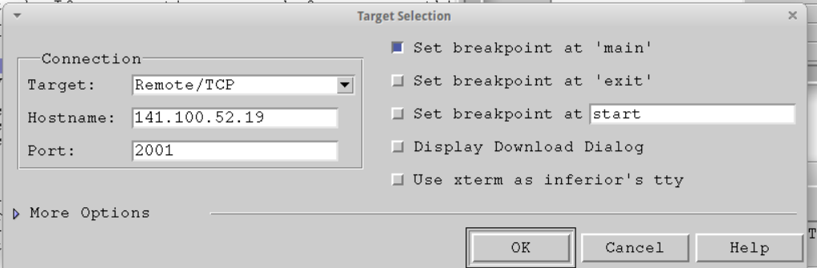
Testen auf einem System
Nun verbinden wir uns aber mit dem Target
Ab jetzt testen wir auf dem Board.

Slide 31
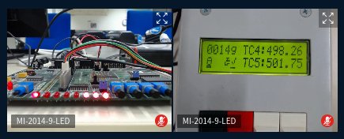
Testen auf einem System
Im BigBlueButton sollte ein Raum geöffnet sein, in dem Kamerabilder der Leuchtdioden und der WaSim gezeigt werden.
Es kann somit eine
Veränderung der LED‘s
beobachtet werden.
Achtung:
Es darf immer nur eine Verbindung zu einem Board (BDI2000) genutzt werden.

Slide 32
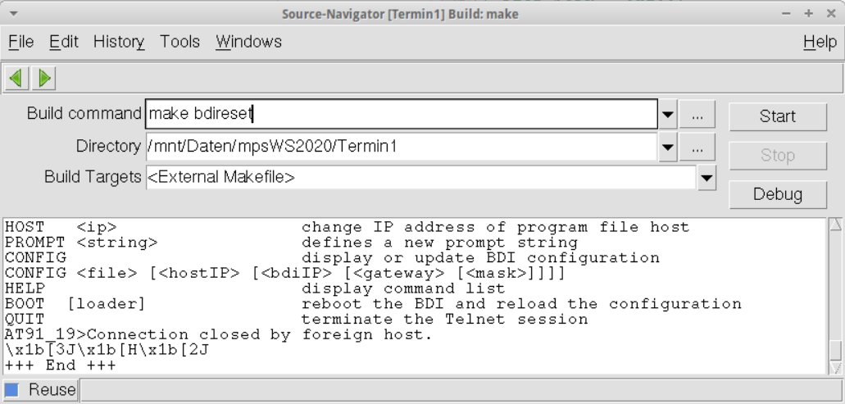
Testen auf einem System
Sollte es passieren, dass eine Kontrolle über den Debugger nicht mehr möglich sein sollte, dann kann „make bdireset“ helfen.

Slide 33
Wer möchte es Probieren?

Slide 34
Praktikumsbericht
Erstellen Sie zu den Aufgaben von Termin1 ein Protokoll/Dokumentation.
Antworten zu den gestellten Fragen
Eigene Fragen und Antworten
Was hatten Sie erwartet und was hat Sie überrascht?
Beschäftigen Sie sich schon mit den nächsten Terminen (auch letzter Termin), damit Sie möglichst früh erkennen wo die Reise hingehen soll.
..

